Slide 1
Кому принадлежит Арктика ?
Учебный проект по обществознанию
выполнен группой учащихся 10 класса МБОУ «Лицей№87 имени Л.И.Новиковой»
Руководитель:
учитель истории и обществознания
Светлана Викторовна Кулева

Slide 2
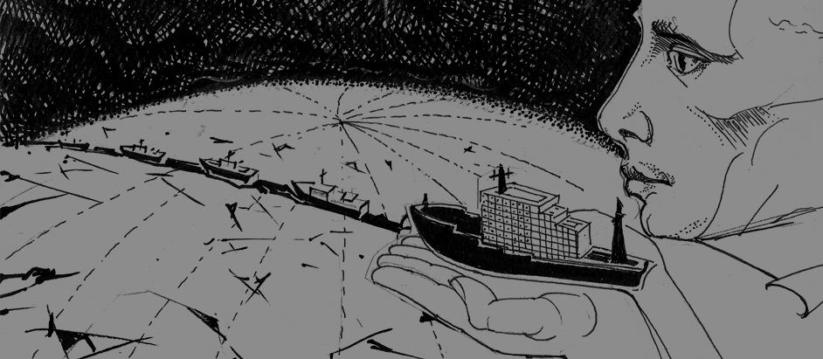
Арктика как путеводная звезда
Президент Полярной звезды.
Рис.Геннадия Животова

Slide 3
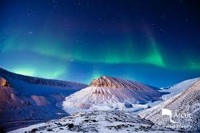
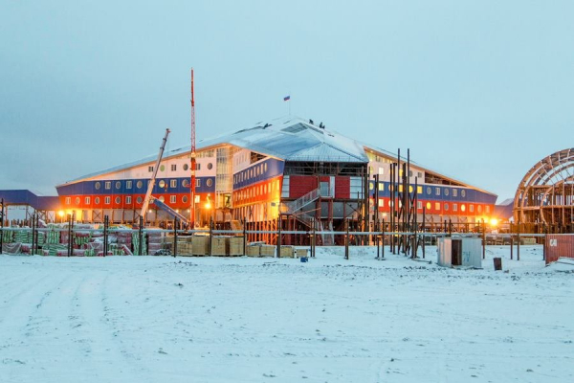
Арктика как путеводная звезда
Мир, в котором Путину придётся устанавливать своё новое правление, — это мир двух великих проектов, начатых им несколько лет назад.
Первый - это арктический проект — где Россия выполняет свои вековечные, вменённые ей, обязанности превращать пустыни в города, полярные ночи в светоносные свечения радуг. Недаром в поверьях древних поморов то место, где кончается, Россия, означает наступление Царствия Небесного. Беловодье — это таинственная северная среда, где человек чувствует себя блаженным, защищённым и богоподобным. Полярная звезда, сияющая среди чёрной полярной ночи, — это не одинокий светоч, это путеводная звезда, ведущая русское сознание к высшим проявлениям веры и благодати. http://zavtra.ru/blogs/ryov_russkoj_istorii

Slide 4
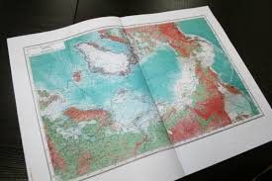
Арктическая зона приобретает сегодня глобальное значение:
1.огромные природные богатства Арктической зоны,
2. здесь проходят весьма перспективные морские и авиационные трассы. Они сокращают, а значит и удешевляют доставку торговых грузов и пассажиров не только между различными странами, но и разными континентами.
3. наметившееся потепление климата и связанное с ним частичное таяния арктических льдов облегчает условия экономического освоения арктических территорий.
4.учащаются попытки Запада — по линии НАТО — "застолбить" своё военное присутствие в Арктике, что вызывает ответные меры по обеспечению безопасности нашей страны.
Таким образом, интерес к исследованию и освоению Арктики возрастает.

Slide 5
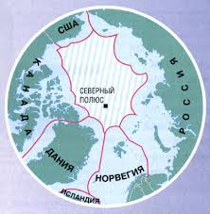
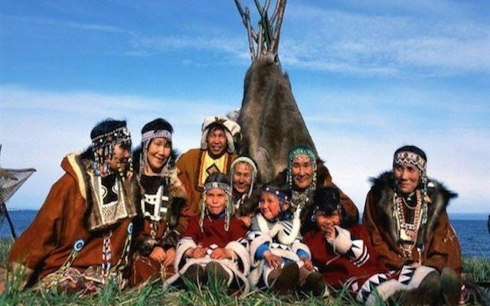
Статус Арктики
Точная граница Арктики не определена. Арктика поделена на пять секторов ответственности между США, Россией, Норвегией, Канадой и Данией.
В настоящее время на Арктический регион, помимо США, Канады, России, претендуют ещё 12 государств: Бельгия, Великобритания, Германия, Ирландия, Исландия, Латвия, Литва, Нидерланды, Польша, Финляндия, Швеция, Эстония. Некоторые эксперты настаивают, что на самом деле претендентов более 20 стран, включая Японию и Китай

Slide 6
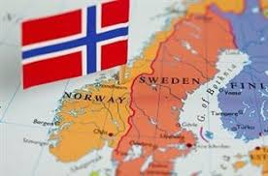
Территориальные споры в Арктике
Финляндию лишили выхода в Арктику в 1940 году, когда порт Петсамо отошел к Советскому Союзу.
Швеция отрицает права России на Северный морской путь, доказывая, что первым его прошла шведская экспедиция Норденшельда
Международного договора, определяющего правой статус Арктики, в настоящее время не существует. Правовой статус Арктики регулируется нормами международного права, национальным законодательством арктических государств и двусторонними соглашениями.

Slide 7
Ресурсы Арктики
Добываемые в пределах Арктики полезные ископаемые, их разведанные запасы и прогнозные ресурсы составляют основную часть минерально-сырьевой базы РФ. Здесь производится более 90% никеля и кобальта, 60% меди, извлекается около 80% газа и 60% нефти, большая часть алмазов России. При этом потенциальные запасы перечисленных видов сырья составляют свыше 70-90% от общероссийских. По словам секретаря Совета безопасности РФ Николая Патрушева, Арктика обеспечивает 11% национального дохода России, здесь создается 22% объема общероссийского экспорта.
По данным Геологической службы США, подо льдами Арктики залегает около 22% мировых неразведанных ресурсов углеводородов: 90 млрд баррелей нефти (13% мировых неразведанных запасов), 48,3 трлн кубометров природного газа (30% мировых неразведанных запасов), 44 млрд баррелей газоконденсата (20% мировых неразведанных запасов). При этом 84% ресурсов находятся на шельфе Северного Ледовитого океана и лишь 16% на сухопутной территории арктических государств в пределах Северного полярного круга.

Slide 8
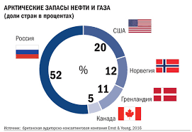
Богатства северных морей
В недрах северных морей содержатся астрономические запасы полезных ископаемых: не менее 83 млрд. тонн условного топлива . Из них 80% приходится на долю Баренцева и Карского морей. При этом вероятность открытия новых крупных месторождений нефти и газа на практически не изученных зонах шельфа весьма высока.

Slide 9
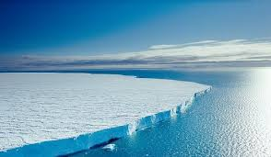
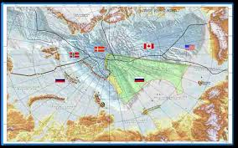
Особенности международно-правого режима континентального шельфа
Территориальные проблемы, связанные с морскими пространствами, были и продолжают оставаться одними из самых острых проблем международных отношений. Это находит особое подтверждение в современных условиях, когда отдельные страны стремятся перекроить карту мира, и открыто объявляют зоной своих жизненных интересов различные районы земного шара, включая практически все районы Мирового океана.

Slide 10
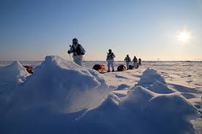
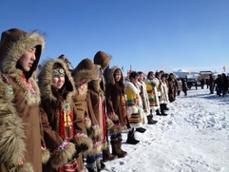
Конвенция ООН по морскому праву 1982г.
Вопросы использования и освоения различных зон Мирового океана регулируются Конвенцией ООН по морскому праву от 1982 года. На сегодняшний день участниками Конвенции являются 155 стран, в том числе Российская Федерация, Конвенцию ратифицировала ещё 20 лет назад.

Slide 11
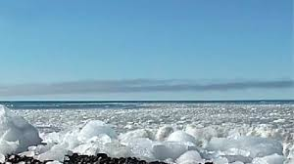
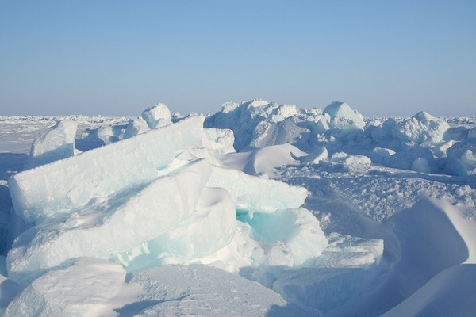
Что такое арктический континентальный шельф
Арктический континентальный шельф – дно океана, являющееся продолжением материка.
Его протяженность по Конвенции о континентальном шельфе 1958 года определяется – без ограничений до шельфа противолежащего государства.
Поэтому выдвигая свои претензии на российский шельф, Канада, Дания, Норвегия и США, которые считают себя главными поборниками демократии и защиты основ правового регулирования отношений между государствами, фактически нарушают международное законодательство.

Slide 12
Что такое континентальный шельф
Конвенция ООН по морскому праву определила континентальный шельф прибрежного государства как «морское дно и недра подводных районов, простирающихся за пределы территориального моря на всём протяжении естественного продолжения его сухопутной территории до внешней границы подводной окраины материка или на расстоянии 200 морских миль от исходных линий, от которых отмеряется ширина территориального моря, когда внешняя граница подводной окраины материка не простирается на такое расстояние» (п.1 ст.76).

Slide 13
Что такое континентальный шельф
«В тех случаях, когда окраина материка шельфа прибрежного государства простирается более чем на 200 морских миль, прибрежное государство может относить внешнюю границу своего шельфа за пределы этих самых 200 морских миль с учётом местонахождения и реальной протяженности шельфа, но при всех обстоятельствах внешняя граница континентального шельфа должна находиться не далее 350 морских миль от исходных линий, от которых отмеряется ширина территориального моря, или не далее 100 морских миль от 2500-метровой изобаты, которая представляет собой линию, соединяющую глубины 2500 м» (п.5 ст.76).
Права прибрежного государства на континентальный шельф не затрагивают правового статуса покрывающих вод и воздушного пространства над ними. Все страны вправе прокладывать подводные кабели и трубопроводы на континентальном шельфе – вне зависимости от того, чьей собственностью этот шельф является. А вот научные исследования в пределах двухсот морских миль на нём могут проводиться только с согласия прибрежного государства.

Slide 14
Актуальность старых секторальных границ
Заявления о том, что секторальный подход устарел, не соответствуют действительности.
В Арктике секторальные границы стали складываться с ХIХ века, с русско-английской конвенции 1825 г. Секторальные границы предусмотрены и русско-американской конвенцией 1867 г. Эти границы никем не оспаривались.

Slide 15
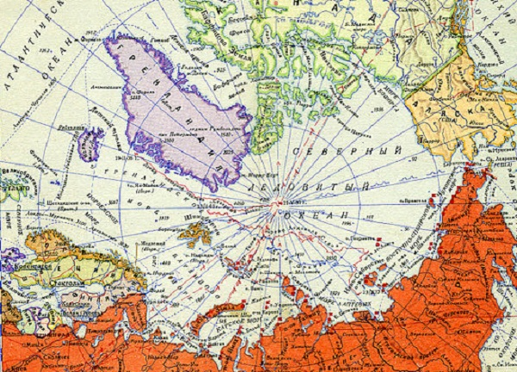
Актуальность старых международных конвенций
Конвенции XIX века действуют и сейчас. Вполне можно было использовать для разграничения арктического шельфа секторальные границы, никаких препятствий этому с точки зрения международного права не было.

Slide 16
Северный полюс –кто хозяин?
Северный полюс и прилегающая к нему часть Северного Ледовитого океана не принадлежат ни одной из стран. Россия, Канада, Норвегия, Дания и США имеют в Арктике исключительные экономические зоны на расстоянии 370 километров (200 морских миль) от их берегов.
Сегодня Северный Ледовитый океан – это свободное водное пространство, где любые страны могут осуществлять различные виды деятельности. Согласно Конвенции по морскому праву от 1982 года, можно разделить дно центральной части Северного Ледовитого океана между арктическими странами.
Если государство претендует на шельф за пределами 200 морских миль, оно должно подать заявку в специальную комиссию ООН по границам кон​тинентального шельфа.

Slide 17
Комиссия ООН по границам континентального шельфа
Участники Конвенции 1982г. обязаны отграничить свой континентальный шельф от района "общего наследия человечества", в соответствии со сложными геологическими критериями (статья 76 Конвенции) через специальный международный орган - Комиссию ООН по границам континентального шельфа (создана в 1997 году в соответствии с конвенцией), через "заявки". Рассмотрев представленные данные, комиссия выносит рекомендации, на основании которых государства затем устанавливают границы. Карты с геофизическими данными сдаются на хранение генеральному секретарю ООН. Решения комиссии являются окончательными и обязательными для всех.

Slide 18
Права РФ на континентальном шельфе
Права Российской Федерации на континентальном шельфе определены в статье 5 Федерального Закона «О континентальном шельфе Российской Федерации» от 30.11.1995 г. (в ред. от 04.11.2006 г.). К ним относятся:
суверенные права в целях разведки континентального шельфа и разработки его минеральных ресурсов и водных биоресурсов;
исключительное право разрешать и регулировать буровые работы на континентальном шельфе для любых целей;
исключительное право сооружать, а также решать и регулировать создание, эксплуатацию и использование искусственных островов, установок и сооружений;
юрисдикция в отношении: морских научных исследований; разработкой минеральных ресурсов; прокладки и эксплуатации подводных кабелей и трубопроводов РФ и др.
В 1997 г. Россия ратифицировала Международную Конвенцию 1982 г.

Slide 19
Российский сектор Арктики
Все привыкли к географическим картам, где граница полярного сектора СССР, а потом России, показана пунктиром — от самой восточной и самой западной точек на арктическом побережье до Северного полюса. Получается такой "треугольник». У каждой страны, выходящей к арктическим морям, тоже есть соответствующий "треугольник"- сектор.
На подледное, подводное пространство — дна Северного Ледовитого океана — внутри этого гигантского "треугольника", кроме России, ранее никто не претендовал.

Slide 20
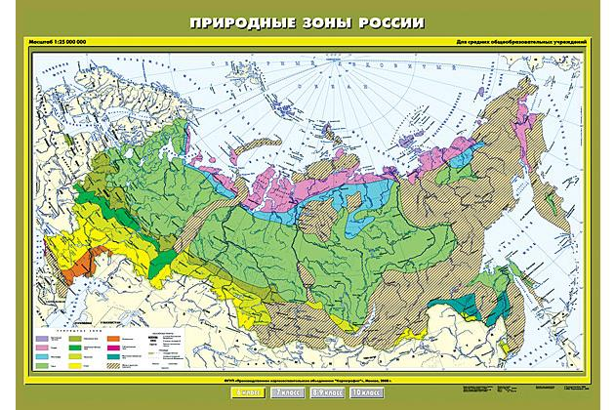
Российский арктический сектор

Slide 21
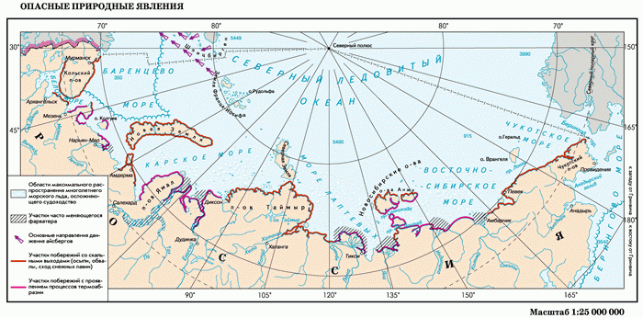
Противоречия в позиции правительства РФ
В1997-2001 годах вековая позиция России изменилась: от части арктического треугольника Министерство природных ресурсов официально отказалось, распространив от имени России официальный документ, что суверенные природоресурсные права России не распространяются на часть сектора площадью более 300 тысяч кв. км.
Эта ставшая вдруг ненужной России часть —уже не континентальный шельф России. Самоограничительную границу арктического шельфа чиновники "нарисовали" нелегитимно без согласования с Парламентом страны — Федеральным Собранием.

Slide 22
Конвенция ООН 1982 г. о других способах разграничения шельфа
Конвенция 1982 г. не предполагает обязательный отказ от части арктического шельфа, она предусматривает и иной путь; согласно статье 83, соседние государства могут разграничить шельф между собой по двусторонним договорам, без выделения района "общего наследия человечества". В данном случае разграничение могло бы пройти между государствами с противолежащими побережьями: Россией и Канадой, Россией и Данией. Тем более, что с Норвегией и США Россия по большей части шельф уже разграничила.

Slide 23
Конвенция ООН 1982 г. о других способах разграничения шельфа
Возможно и другое разграничение - по равному отстоянию от исходных линий; упрощенно — по середине между побережьями. И в этом случае Россия все равно бы выиграла: если бы согласие на создание "международного района" выразили все четыре соседа России в арктической зоне — Канада, США, Норвегия и Дания, то они должны были бы также ограничить свой шельф в своих арктических секторах. Однако ни одна из арктических стран, кроме России, не пошла на такое ограничение своего шельфа. А на район, от которого Россия отказалась, частично уже претендует Дания.

Slide 25
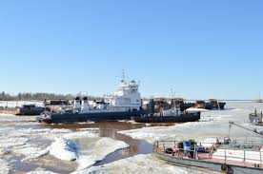
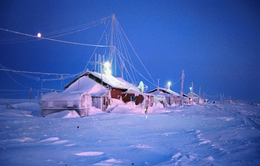
Спорные вопросы секторов
На спорный участок - хребты Ломоносова и Геккеля в Северном Ледовитом океане претендует Россия, Канада, Дания.
Территориальные трения между собой имеют Россия и Норвегия, Канада и Дания, США и Канад

Slide 26
Канада: как исторически происходило формирование секторов
В1909 году Канада заявила, что все известные и неизвестные территории за Полярным кругом, находящиеся западнее Гренландии, принадлежат ей. В 1922 году Канада объявила, что ей принадлежит остров Врангеля, что вошло в противоречие с интересами СССР, который считал этот остров своим, согласно не опротестованной в 1916 году ноте, направленной всем странам. В 1924 году СССР установил на острове Врангеля свой флаг. Тем не менее решение канадского правительства в 1926 году было подтверждено указом королевы Великобритании, доминионом которой в то время являлась Канада

Slide 27
США: как исторически происходило формирование секторов
В состав США входят земли Аляски, находящиеся севернее Полярного круга и западнее рек Юкон, Кусковим и Поркупайн, а также Алеутские острова. Договор об уступке российских Североамериканских колоний был заключён 18 марта (по старому стилю) 1867 года. Эта территория обошлась США в 7,2 млн долл., то есть в 14,32 млн. рублей.
США - единственная арктическая страна, не ратифицировавшая Конвенцию ООН по морскому праву, и подавать заявку в комиссию не имеет права.

Slide 28
Норвегия: как исторически происходило формирование секторов
Суверенитет Норвегии распространяется на арктические территории всех районов Норвежского моря, находящиеся севернее 65о с.ш. В 1925 году Норвегия определила экономическую зону вокруг архп. Шпицберген с радиусом в 200 миль. СССР не признал законность этого решения: если сам архипелаг является местом свободной деятельности любых государств, то и морское пространство вокруг него также д. б. признано свободной зоной. СССР закрепил своё присутствие на Шпицбергене, выкупив у Голландии угольную шахту.
Сейчас на Шпицбергене присутствуют норвежцы и русские. Центр норвежского сообщества - в Лонгйир, российского — в Баренцбурге. Всего на архипелаге проживают 3,5 тыс. человек, территория его составляет 62 тыс. кв. км.
В 2010 г. был подписан Мурманский договор о разграничении акватории Баренцева моря между Россией и Норвегией : Россия потеряла часть исторически принадлежавшей ей акватории, отказалась от всех прав, приобретенных в 1947 году, в обмен на признание Норвегией статуас СМП, но 2011 году на арктическом форуме в Архангельске норвежцы четко сказали, что «не станут этого делать»,а договор ратифицирован.

Slide 29
Дания: как исторически происходило формирование секторов
Дании принадлежат Гренландия и Фарерские острова. Решение относительно датского суверенитета над Гренландией было закреплено постановлением Постоянной палаты международного правосудия в 1933 году. Дания выдвигала требования на участки шельфа вокруг Фарерских островов и Гренландии (в апреле 2009 года, в декабре 2010 года, в июне 2012 года и в ноябре 2013 года). Однако решения по ним еще не вынесены. Общая площадь "спорных" зон - 873 тыс. кв. км. Таким образом, в Арктике Дания претендует на территорию, которая в 40 раз больше, чем сама страна (без учета Гренландии и Фарерских островов).

Slide 30
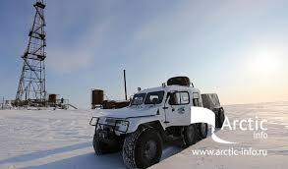
Россия: заявка 2015 на расширение континентального шельфа
С февраля 2016 года в Комиссии по границам континентального шельфа обсуждается заявка нашей страны на расширение самого континентального шельфа в Северном Ледовитом океане. В состав комиссии входит более 20 человек, представляющих различные государства мира, включая государства Европы и Латинской Америки.
В заявке упоминаются хребет Ломоносова, котловина Подводников, поднятие Менделеева, Чукотская котловина, которые являются продолжением Сибирской континентальной платформы
Россия на основании международного законодательства претендует на площадь морского дна за пределами 200-мильной зоны на территории всего российского полярного сектора с включением зоны Северного полюса и южной конечности хребта Гаккеля. Речь идет о площади расширенного континентального шельфа в Северном Ледовитом океане, которая составляет 1,2 миллиона квадратных километров.

Slide 31
Неудача с первой заявкой
Первая заявка была отклонена в н. 2000-х на основании отсутствия взятых с океанского дна глубинных образцов - принадлежности к российскому шельфу хребтов Ломоносова и Геккеля.
СССР участвовал в международных программах глубоководного бурения (эсперим.работы, обмен между учёными и промышленниками разных стран), а РФ от участия отказалась, необходимые исследования не проводились. Представленных доказательств оказалось недостаточго.
Главный аргумент России: значительная часть подводной территории, на которую претендует наша страна, является продолжением континента, составляющим с ним одно целое, там нет разрывов, заполненных океанической корой. Это часть континента, который по различным причинам погрузился под воду, поэтому хребет Ломоносова и хребет Менделеева можно считать территорией нашего континентального шельфа

Slide 32
Работа над ошибками: как готовилась заявка РФ 2015года
В течение нескольких лет Россия проводила углубленные геологические исследования для подготовки пересмотренной заявки на территории в Северном Ледовитом океане, собрав внушительные массивы данных для убеждения ооновских чинуш.
Речь идет о 1,2 млн кв. км морского дна, что позволит прирастить потенциальные запасы углеводородов на 5 млрд тонн условного топлива.
В заявке подчеркивается, что морские границы России в Северном Ледовитом океане не часть мирового океана, а продолжение территории страны.

Slide 33
Работа над ошибками: как готовилась заявка РФ 2015года
В июне 2007 года группа из 50 российских учёных вернулась из шестинедельной экспедиции с известием, что хребет Ломоносова связан с территорией Российской Федерацией, поддержав тем самым претензии России на нефть и газ, которыми богат треугольник. На территории содержится 10 млрд. тонн газа и нефти, утверждают учёные.
Исследовав извлечённые со дна северной и южной частей подводного хребта базальты и долериты, учёные установили, что они имеют такую же природу как и древнее основание Новосибирских островов, являющееся неотъемлемой частью континентального шельфа.
В 2012 году было проведено бурение хребта Менделеева. Керны подняли с глубины более 2,5 тысячи метров. В начале 2014 года был получен возраст пород. Им оказалось более 460-470 миллионов лет

Slide 34
Работа над ошибками: как готовилась заявка РФ 2015года
В августе-октябре 2014 г. судно «Академик Федоров» в сопровождении атомного ледокола «Ямал» по заказу Роснедр провело комплексные исследования с целью создания геолого-геофизической основы для оценки перспектив нефтегазоносности континентального шельфа за пределами исключительной экономической зоны Российской Федерации в Северном Ледовитом океане. Результаты исследований позволят дополнить подготовленную заявку России в комиссию по границам континентального шельфа при ООН. Площадь исследования составила 350 тыс. кв. км

Slide 35
Расширенный континентальный шельф России

Slide 36
Анклав в Охотском море как прецедент
В середине ноября 2013 года подкомиссия ООН признала анклав площадью 52 тыс. кв. км в срединной части Охотского моря частью российского континентального шельфа. В феврале 2014 года выводы подкомиссии рассмотрены Комиссией ООН.
Новый анклав в Охотском море детально геологически еще не изучался, поэтому прогнозными оценками по ресурсам нефти и газа Россия пока не располагает.
Эксперты расценивают этот факт как шаг к признанию российских прав на хребты Ломоносова и Менделеева
По данным Минприроды России, ресурсы нефти по категориям D1 и D2 в районе Охотского моря составляют 1,5 млрд тонн, газа – 6,1 трлн куб. м. В Охотском море на баланс поставлены запасы только по сахалинским проектам. Остальной потенциал – это ресурсы. Часть территории изучает "Роснефть", ("Магадан-1,2", "Лисянский", "Кашеваровский"), геологоразведку ведет и "Газпром" ("Западно-Камчатский" и перспективный "Южно-Киринский" районы).

Slide 37
Арктическая гонка стартовала: Норвегия
Первой страной, которая получила одобрение комиссии по вопросу расширения арктического шельфа, стала Норвегия (ратифицировала конвенцию в 1996 году). Заявка была подана в декабре 2006 года. Норвегия требовала увеличить ее исключительную экономическую зону на 235 тыс. кв. км в отдельных районах Северного Ледовитого океана, Норвежского и Баренцева морей. В апреле 2009 года комиссия вынесла положительное решение. В результате граница норвежского шельфа достигла 84 град. 43 мин. северной широты, эта точка находится примерно в 600 км от Северного полюса

Slide 38
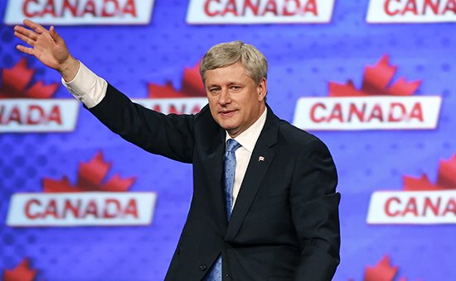
Арктическая гонка стартовала: Канада
Канада строит на острове Баффинова Земля глубоководный порт, в бухте Резолют-бэй тренировочный центр по подготовке к работе в Северо-Западном проходе, новые патрульные суда для Северного Ледовитого океана
"Кто не знает, что делать с Арктикой, у того её отберут»
- премьер-министр Канады в 2006-222015гг. Стивен Харпер.

Slide 39
Арктическая гонка стартовала: Канада
Канада, присоединившаяся к конвенции в 2003 году, также предъявляет права на хребет Ломоносова, считая, что он начинается с американского материка.
6 декабря 2013 года Канада подала в ООН заявку на расширение своего арктического шельфа на 1,2 миллиона квадратных километров, рассчитывая получить не только Арктику, но и Северный полюс, с его кратчайшим воздушным коридором между США и Россией. 9 августа 2014 г. Канада направила два ледокола в шестинедельную экспедицию в район хребта Ломоносова с целью сбора научных данных в поддержку будущей заявки
Арктическая гонка стартовала

Slide 40
Арктическая гонка стартовала: Дания
Дания (участник конвенции с 2004 года) 15 декабря 2014 года подала заявку, в которую были включены Северный полюс (в настоящее время не принадлежит ни одной стране) и около 895 тыс. кв. км дна Северного Ледовитого океана к северу от Гренландии, в том числе хребет Ломоносова. Согласно датской гипотезе, хребет представляет собой затонувшую часть Гренландии, которая входит в состав королевства.
С учетом того что и Россия, и Дания претендуют на хребет Ломоносова, между странами ведется взаимодействие по этой проблеме. Если эксперты комиссии придут к выводу, что на хребет, с научной точки зрения, претендовать могут оба государства, вопрос установления границ будет решаться путем двусторонних переговоров на основе международного права.
В августе 2011 г. одобрена «Стратегию Королевства Дания в отношении Арктики на 2011–2020 гг.».

Slide 41
Арктическая гонка стартовала: США
"Соединённые Штаты имеют широкие и основополагающие интересы национальной безопасности в регионе Арктики" и собираются обеспечивать здесь свободу мореплавания, противодействовать терроризму и защищать свои интересы в сфере доступа к природным богатствам (из директивы президента США Дж. Буша от 9.01. 2009)
США не ратифицировали Конвенцию 1982 года и испытывают все плюсы и минусы: ни они никого не признают, ни их никто не признает.

Slide 42
Арктическая гонка стартовала: США
США обладают всего одним океаническим ледоколом и фактически не присутствуют сегодня в Арктике. Их позиция в вопросе полярного будущего проста и логична —интернационализировать Арктику, превратив ее в подобие Антарктиды или космоса.
Эта позиция США по Арктике в глазах б-ва гос-в мира последовательна: чем Северный полюс отличается от Южного? Это "кладовые всей Земли", и ни одна страна распоряжаться ими в одиночку не имеют никакого права! Даешь всеобъемлющий договор о коллективном подходе к добыче природных богатств Арктики! И - активизировать «зелёных» для показа "зверства северных варваров, которые умеют лишь гадить в Арктике".

Slide 43
Арктическая гонка стартовала- ответ России
Ответные шаги России:
В сентябре 2008 года Совбез РФ прибыл на Землю Франца-Иосифа и принял "Основы государственной политики Российской Федерации в Арктике на период до 2020 года и дальнейшую перспективу«
Идея - превратить российскую часть Арктики в нашу сырьевую базу, создать арктическую группировку войск и оживить Севморпуть.

Slide 44
Арктическая гонка стартовала - ответ России
"Одобрение российской заявки 2015года закрепит за Россией суверенное право на дополнительную территорию площадью 1,2 миллиона квадратных километров в Северном Ледовитом океане, позволит прирастить углеводородные ресурсы более чем на 5 миллиардов тонн условного топлива и расширит наш плацдарм обеспечения геополитических интересов в Арктике за счет установления юрисдикции и контроля над деятельностью на морском дне", — заявил Сергей Донской на встрече с президентом Владимиром Путиным.

Slide 45
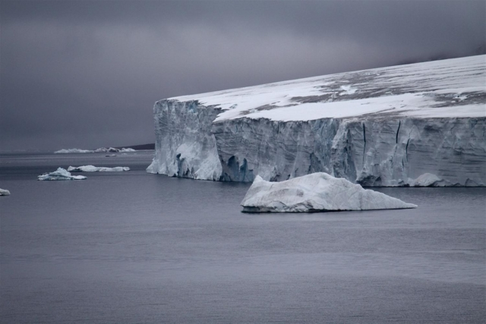
Прогноз
Ситуация вокруг раздела Арктики в дальнейшем будет только накаляться:
«Энергетическая составляющая вопроса в данном случае играет особую роль, так как на фоне постепенного исчерпания запасов традиционных мировых нефтегазоносных провинций значение ресурсов пока еще не распечатанных энергетических кладовых Арктики в целом и дна Северного Ледовитого океана в частности с каждым годом становится все более определяющим для мировой политики и экономики. Перспектива освоения ресурсов арктического шельфа вызвала дискуссию о предстоящей борьбе государств за доступ к ним. Обсуждение вопроса об установлении и делимитации внешних границ континентального шельфа прибрежных стран в Северном Ледовитом океане еще больше подогревает опасения возможного конфликта в связи с предстоящим разделом Арктики».
(д.ю.н. профессор Вячеслав Гаврилов).
В Арктике любая нефть дорогая, но оставить за собой часть
территории - это обеспечить нефтью будущие
поколения. Поэтому за Арктику идет не явная,
но очень серьезная борьба.
илл. Ледниковый барьер на ЗФИ

Slide 46
Источники и ресурсы
http://tass.ru/info/2649335
http://tass.ru/info/2505058
http://tass.ru/tek/2551550
http://tass.ru/ekonomika/2646987
http://tass.ru/info/895685
https://regnum.ru/news/2282301.html
https://regnum.ru/news/polit/2392233.html
http://tass.ru/obschestvo/4942296
http://seismos-u.ifz.ru/personal/documents/NaArctica.pdf
https://www.rgo.ru/ru/article/nacionalnyy-atlas-arktiki-0

